Slide 1
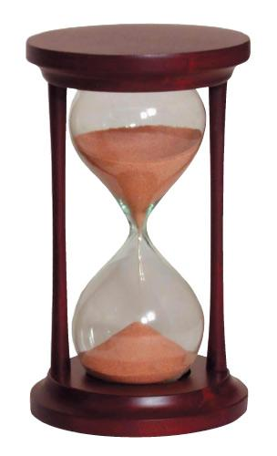
Используй время мудро!

Slide 2
«Дорожите временем,
ибо дни лукавы» Еф.5:16

Slide 3
1
Используйте своё время, чтобы найти Бога.

Slide 4
2
Бога нужно искать
в молитве.

Slide 5
3
Используйте своё время для познания Священного Писания.

Slide 6
4
Используйте время, чтобы творить добро.

Slide 7
Да благословит вас Господь!

